Slide 1

Wprowadzenie do LINQ w C#
Prowadzący: Krzysztof Sauermann
Kontakt:
krzysztof.sauermann@microsoft.wsei.edu.pl
Kod aplikacji znajduje się w repozytorium:
https://github.com/KSauermannWSEI/LINQ_2020_12_08

Slide 2
1. Czym jest LINQ
LINQ (Language Integrated Query) zapytania zintegrowane z językiem.
LINQ to jednolita składnia wbudowana w języki C# i VB.NET która pozwala na pobieranie danych z różnych źródeł. Dane mogą być pobierane w wielu różnych formatach. Dzięki składni LINQ eliminujemy rozbieżności w odczycie danych z list, plików lub bazy danych. Największą jego zaletą jest to, że zapytanie jest kompilowane przed wykonaniem kodu, a nie podczas jego wykonywania.
SqlCommand command = new SqlCommand(„SELECT ID, Name FROM Categories WHERE ID = 1;", connection);
…
var command = Context.Categories.Where(c => c.ID == 1);
…

Slide 3
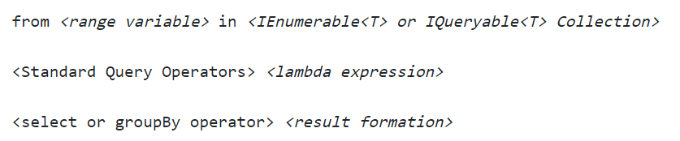
2. Query Syntax
Składnia „query” przypomina składnię SQL.

Slide 4
2. Query Syntax
Porównanie LINQ z SQL.
Przykład zapytania w bazie :
SELECT ID ,Name ,LastName, BirthDate
FROM People
WHERE ID > 2
To samo zapytanie przedstawione za pomocą składni query:
var query = from person in db.People
where person.Id > 2
select person;
4

Slide 5
3. Method Syntax
Składnia „method” jest oparta na metodach rozszerzających.
Metody rozszerzające LINQ często przyjmują wyrażenie lambda jako parametr.
Przykład:
var query = db.People.Where(p => p.Id > 2);
3.1 Metody rozszerzające (Extension methods)
Język C# (także VB.NET i F#) pozwala na tworzenie metod które rozszerzają funkcjonalności określonego typu, bez konieczności dziedziczenia, rekompilacji lub zmiany zachowania istniejących metod.

Slide 6
3. Method Syntax
3.2 Wyrażenia lambda
Język C# (także VB.NET i F#) pozwala na tworzenie metod anonimowych (bez deklaracji) które są używane do tworzenia delegatów. Jest to przydatne kiedy chcemy wykonać jakąś czynność dokładnie w miejscu deklaracji. Kiedy tworzenie zwykłej metody z nazwą (wielokrotnego użytku) nie ma sensu.

Slide 7
3.2 Wyrażenia lambda
Składnia wyrażenia lambda w języku C# bez użycia bloku:
(input-parameters) => expression
Składnia z użyciem bloku kodu, używana kiedy nie można wykonać potrzebnych czynności za pomocą pojedynczego wyrażenia:
(input-parameters) =>
{
<sequence-of-statements>
}
3. Method Syntax

Slide 8
4. Select
Select pozwala na zwrócenie wyników z zapytania. W składni query jest wymagany, a składni method niekoniecznie.
Za pomocą polecenia Select możemy zmienić typ zwracanego obiektu lub ograniczyć „pola” które potrzebujemy.
Składnia query:
Składnia method:
var selectResult = from s in studentList
select s.StudentName;
var selectResult = from s in studentList
select new
{
Name = "Mr. " + s.StudentName, Age = s.Age
};
var selectResult = studentList.Select(s => new
{
Name = s.StudentName , Age = s.Age
});

Slide 9
5. Where
Metoda Where jest odpowiedzialna za filtrowanie wyników, jako parametr przyjmuje delegat:
Func<T, bool> predicate
Najczęściej używa się wyrażenia lambda jako parametr ale można również użyć zwykłą metodę zwracają typ bool.
Where w zapytaniu LINQ może być użyte kilka razy. Zastępuje SQL’owe HAVING podczas grupowania.

Slide 10
6. Any / All / Contains
Metody zwracają wartość true lub false. Mogą być używane w warunku Where lub jako wynik zapytania.
Any służy do sprawdzania czy w kolekcji istnieje przynajmniej jeden element spełniający warunek przyjmowany jako parametr.
All służy do sprawdzania czy wszystkie elementy kolekcji spełniają warunek przyjmowany jako parametr.
Contains służy do sprawdzenia czy określony element istnieje w kolekcji

Slide 11
7. GroupBy
GroupBy służy do grupowania wyników podobnie jak to działa w SQL.
Składnia query:
group c by new { Manufacturer = c.Manufacturer, Name = c.Name, Year = c.Year } into g
…
Składnia method:
.GroupBy(c => new { Manufacturer = c.Manufacturer, Name = c.Name, Year = c.Year }, (g, r) => new
{
Manufacturer = g.Manufacturer,
Name = g.Name,
Year = g.Year,
Count = r.Count(),
MaxPrice = r.Max(q => q.Price),
MinPrice = r.Min(q => q.Price)
})…

Slide 12
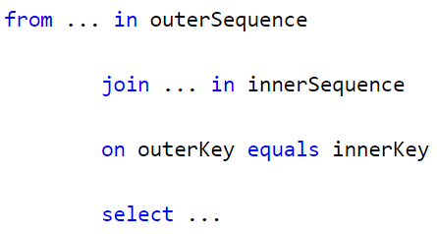
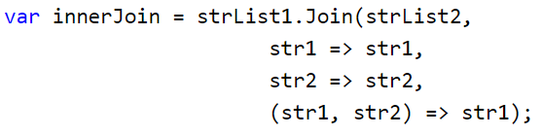
8. Join
Join służy do łączenia dwóch kolekcji, jest odpowiednikiem INNER JOIN z SQL.
Składnia query:
Składnia method:

Slide 13
9. Entity Framework Core
Potrzebujemy zainstalować w projekcie paczki dla EF Core, skorzystamy z Package Manager Console:
install-package Microsoft.EntityFrameworkCore.SqlServer
install-package Microsoft.EntityFrameworkCore.Tools
Następnie tworzymy klasę kontekstu.
public class Context: DbContext
{
public DbSet<Person> People { get; set; }
public DbSet<City> Cities { get; set; }
protected override void OnConfiguring(DbContextOptionsBuilder optionsBuilder)
{
optionsBuilder.UseSqlServer(@"Server=(LocalDB)\MSSQLLocalDB;Database=LINQ;Trusted_Connection=True;MultipleActiveResultSets=true");
}
}
Wracamy do Package Manager Console
add-migration Init
update-database

Slide 14
10. IEnumerable vs IQueryable
Oba interfejsy wydają się podobne (finalnie otrzymujemy te same wyniki). Jednak różnica jest w wydajności podczas filtrowania danych.
IEnumerable stosowany jest kiedy operujemy na obiektach w pamięci – tych które już są pobrane ze źródła danych. Dla obiektów tego typu dane pobierane są w całości a później filtrowane (w pamięci aplikacji).
IQueryable powinien być stosowany kiedy pobieramy filtrowane dane z baz danych. Dlatego, że kod filtrujący wysyłany jest do bazy danych, a zatem nie pobieramy niepotrzebnych danych
Ćwiczenie i przykładowa baza danych:
Baza do pobrania i przywrócenia
https://github.com/Microsoft/sql-server-samples/releases/download/wide-world-importers-v1.0/WideWorldImporters-Full.bak
Tworzymy Folder Models/WW w aplikacji
Package Manager Console (Polecenie wygeneruje tabele z bazy danych)
Scaffold-DbContext "Server=(localdb)\MSSQLLocalDB;Database=WideWorldImporters;Trusted_Connection=True;" Microsoft.EntityFrameworkCore.SqlServer -OutputDir Models/WW -Context „WWContext" -DataAnnotations

Slide 15
Dziękuję za udział ☺

